Slide 1
NC Medicaid H.R.1 - Presentación de divulgación pública
Esta presentación comunica información importante sobre los cambios federales
a Medicaid. Está diseñada para ayudar a que las personas se preparen para estos cambios, de manera que todos los habitantes elegibles de Carolina del Norte mantengan su cobertura médica.
Esta presentación:
Está escrita con el objetivo de ayudar a dirigir a las personas en sus siguientes pasos
Provee notas detalladas y explicaciones que los presentadores puedan mencionar
Se comparte con grupos de personas con diferentes niveles de conocimiento
Es un documento que evoluciona para ser actualizado y pulido de manera que se comparten las nuevas directrices federales y se recopila retroalimentación
Está disponible en inglés y en español
Está diseñada para su accesibilidad, favor de no cambiar colores ni agregar resaltado, etc. a la presentación. El conjunto de imágenes fue formateado para el uso de un lector de pantalla
Hay capacitación disponible para exponentes interesados.
Notes:
Al presentar la ley NC Medicaid H.R.1, favor de utilizar las diapositivas de mayor importancia para tu audiencia. No es necesario cubrir todos los temas si estos no brindan información útil de acuerdo a tu conocimiento sobre las necesidades de la audiencia.

Slide 2

NC Medicaid
Resumen de la
Ley H.R. 1
Notes:
• Gracias por estar aquí. Sabemos que Medicaid es más importante de lo que imaginamos para las personas y familias de todo Carolina del Norte.
• Hoy vamos a hablar sobre los próximos cambios a Medicaid debido a una nueva ley federal.
• Algunos de estos cambios son complicados y sabemos que pueden ser difíciles para las personas en nuestro estado. Hoy, nuestro objetivo es explicar lo que sabemos con la mayor claridad posible y, con mayor importancia, ayudarte a ti y a tu comunidad a entender qué pueden hacer para prepararse.
• Mientras avanzamos con esta información, recuerda que aún se está desarrollando más orientación a nivel federal. Seremos claros sobre lo que sabemos hoy y seguiremos compartiendo novedades en cuanto sepamos más.
• Antes de hablar sobre los cambios, queremos empezar mencionando por qué Medicaid es tan importante para Carolina del Norte.
• Después pasaremos a lo que está cambiando, quiénes podrían resultar afectados y lo que las personas pueden hacer ahora para prepararse.
• Aquí hay mucha información. Hoy no necesitas acordarte de cada detalle. Queremos que terminando la presentación sepas dónde obtener información confiable y qué pasos debes tomar para prepararte.

Slide 3
Medicaid fortalece a Carolina del Norte
Medicaid proporciona cobertura médica a bajo costo y acceso a doctores y medicinas para más de 3 millones de niños, adultos mayores, personas con discapacidad
y trabajadores de Carolina del Norte – o sea para 1 de cada 4 habitantes del estado.
    Las comunidades rurales se apoyan en Medicaid. En muchos condados rurales Medicaid brinda cobertura médica a más de la mitad de la población y es una importante fuente de financiamiento para hospitales rurales.
    Medicaid apoya a los negocios y fuerza laboral de Carolina del Norte y atrae billones de dólares a la economía estatal.
    Medicaid hace más saludables a las personas. Los habitantes de Carolina del Norte recién dados de alta bajo la expansión han recibido más de 5 millones de recetas para condiciones como enfermedades cardíacas, diabetes, convulsiones y otras enfermedades.
    Desde la expansión de Medicaid, las sobredosis disminuyeron un 29%.
Notes:
• Medicaid brinda cobertura médica a más de 3 millones de habitantes de Carolina del Norte. Esto es una de cada cuatro personas en nuestro estado.
• Estas personas son nuestros vecinos, compañeros de trabajo, nuestros niños, adultos mayores y personas con discapacidades. Medicaid ayuda a que las personas obtengan sus recetas médicas, visiten a un doctor y reciban atención cuando la necesitan.
• Medicaid es especialmente importante en las comunidades rurales, donde en algunos condados más de la mitad de los residentes dependen de Medicaid para cobertura médica.
• Medicaid también brinda apoyo a hospitales, proveedores de atención médica, negocios y a la fuerza laboral en todo el estado.
• Así que, cuando hablamos sobre cambios en Medicaid, estamos hablando de cambios que pueden tener un impacto muy sólido en la salud de las personas, de las familias y de las comunidades.

Slide 4
La ley federal está cambiando quiénes pueden recibir cobertura de Medicaid
Más allá del impacto positivo de Medicaid en las personas, comunidades y nuestro Estado, vienen cambios que harán más difícil que algunas personas tengan cobertura.
  En 2025 el Congreso aprobó y el Presidente promulgó una ley que hace muchos cambios en Medicaid.
  Esta ley se conoce como Ley H.R. 1 o “One Big Beautiful Bill”.
  Esta presentación se enfoca en cuatro grandes cambios que pronto tendrán lugar para personas que tienen o están aplicando para cobertura médica a través de Medicaid.
    Muchas personas que no son ciudadanas ya no podrán contar con cobertura de Medicaid.
    La mayoría de los adultos entre 19 y 64 años de edad deberán demostrar que participaron en actividades aprobadas de trabajo, escuela o voluntariado para tener cobertura de Medicaid.
    La mayoría de los adultos entre 19 y 64 años de edad tendrán que recertificar (renovar) Medicaid cada 6 meses. Esto cambia respecto a los 12 meses como se hace actualmente.
    Cambios a la extensión de cobertura retroactiva para quienes apliquen a Medicaid.
Notes:
• En 2025, el Congreso aprobó y el Presidente firmó una nueva ley federal que lleva a cabo cambios significativos para Medicaid. Ya habrás escuchado hablar de esta ley conocida como H.R. 1, o ley "One Big Beautiful Bill".
• Debido a esta ley federal, algunas personas perderán su cobertura Medicaid, y muchas otras tendrán que cumplir con nuevos requisitos para mantener su cobertura.
• Sabemos que esto puede causar preocupación, especialmente para personas que dependen de Medicaid para obtener medicinas o atención médica continua.
• Hoy nos enfocamos en cuatro cambios importantes: Cambios para muchas personas que no son ciudadanos, cobertura retroactiva más corta, nuevos requisitos laborales y de participación comunitaria y recertificaciones de Medicaid más frecuentes.
• No todos estos cambios inician al mismo tiempo. El primer gran cambio inicia el 1 de octubre de 2026. Otros cambios inician el 1 de enero de 2027.

Slide 5

Nuestro compromiso contigo
El Departamento de Salud y Servicios Humanos de Carolina del Norte y NC Medicaid están comprometidos con llevarte la información que debes saber.
Estamos enfocados en ayudar a que las personas que aún son elegibles para Medicaid o para aplicar para Medicaid entiendan las nuevas reglas federales para mantener u obtener cobertura médica a través del programa.
No tenemos todas las respuestas por parte del gobierno federal. Compartiremos lo que conocemos y lo que no sabemos. Y actualizaremos la información en cuanto la tengamos.
Notes:
• Todavía hay preguntas sobre cómo funcionarán algunos aspectos de la ley federal. Queremos ser transparentes al respecto.
• NC Medicaid está comprometido a compartir lo que sabemos, a ser claros sobre lo que todavía no sabemos y a actualizar la información en cuanto haya disponible más orientación a nivel federal.
• También queremos ayudar a las personas que siguen siendo elegibles a que entiendan lo que necesitan hacer, de manera que no pierdan su cobertura médica por no haber visto una carta, fallar con una fecha límite o requisito.
• Una de las cosas más importantes que puedes hacer es permanecer en contacto con NC Medicaid y tu Departamento de Servicios Sociales (DSS) local.

Slide 6

Nuevas reglas federales para las personas que no son ciudadanas estadounidenses
Notes:
• Los primeros cambios de los que hablaremos afectan a personas que no son ciudadanas estadounidenses.
• Estos cambios empiezan a partir del 1 de octubre de 2026.
• Reconocemos que la migración y la cobertura médica pueden ser temas muy personales y sensibles. Nuestro objetivo es asegurarnos que las personas tengan información clara y precisa sobre lo que está cambiando debido a la ley federal y a dónde pueden ir para recibir ayuda.

Slide 7
Personas que no son ciudadanas son las primeras afectadas
Desde el 1 de octubre de 2026, la ley federal permitirá que solamente las siguientes personas que no son ciudadanas estadounidenses tengan cobertura médica a través de Medicaid:
Residentes permanentes legales (titulares de la tarjeta verde o ”green card”)
Niños de hasta 19 años y mujeres embarazadas o dentro de los 12 meses postparto quienes residen legalmente en los Estados Unidos, pero no tienen estatus migratorio permanente
Participantes cubanos o haitianos
Ciudadanos del Pacto de Libre Asociación (Micronesia, Islas Marshall o República de Palaos) que vivan en los Estados Unidos
Notes:
• Desde el 1 de octubre, la ley federal limita significativamente qué personas que no son ciudadanas estadounidenses pueden recibir cobertura Medicaid completa.
• Los grupos que aparecen en esta lista todavía podrían ser elegibles mientras también cumplan con los otros requisitos de elegibilidad de Medicaid, como sus ingresos y edad.
• Esto incluye a residentes legales permanentes, o titulares de la tarjeta verde ("green card"). La mayoría de los titulares de la tarjeta verde también deben cumplir con un periodo de cinco años de espera, aunque hay excepciones.
• Esto también incluye a niños menores de 19 años que residen legalmente, embarazadas o mujeres que tuvieron un parto en los últimos 12 meses, participantes cubanos o haitianos, y ciudadanos de Micronesia, las Islas Marshall o Palaos que residen en los Estados Unidos.
• Si no estás seguro de que tu estatus migratorio esté incluido, por favor comunícate con tu Departamento de Servicios Sociales (DSS) local. Este es un tema en el que no queremos que las personas tengan que adivinar.

Slide 8

¿Qué quiere decir que ya no eres elegible para recibir Medicaid?
Desde el 1 de octubre de 2026, si eres una persona que no es ciudadana estadounidense que ya no es elegible para Medicaid, tú:
  Perderás tu cobertura de Medicaid, incluyendo el acceso para ir al doctor, obtener recetas o para recibir atención de salud mental, dental y otros servicios.
  Podrías calificar para Medicaid de emergencia si se determina que tienes una necesidad médica dentro del criterio para considerarse emergencia y si cumples con todos los demás criterios de elegibilidad de Medicaid.
Notes:
• Para las personas afectadas por este próximo cambio de elegibilidad migratoria, perder Medicaid significa perder la cobertura médica de Medicaid por completo. Esto puede incluir la cobertura para citas médicas, dentistas, surtir recetas, atención a la salud mental y otros servicios.
• Entendemos la importancia que esto tiene para alguien que depende de Medicaid para recibir atención regular o medicamento.
• Algunas personas todavía podrían calificar para Servicios de emergencia de Medicaid. Medicaid de emergencia es mucho más limitado que el Medicaid regular y su propósito es ayudar a cubrir la atención médica que califique como emergencia.
• Los Servicios de emergencia de Medicaid no sustituyen la cobertura médica completa, por lo que queremos que las personas que se vean afectadas entiendan con qué otras opciones podrían contar.

Slide 9

¿Qué puedes hacer si pierdes tu cobertura Medicaid?
Si tu estatus migratorio ha cambiado y ahora eres un residente permanente legal (titular de la tarjeta verde o “green card”), asegúrate de que tu Departamento de Servicios Sociales local tenga tu información correcta.
También puedes recibir servicios básicos de atención médica en los centros de salud federalmente calificados, clínicas de salud rural y clínicas gratuitas y benéficas. Los costos varían dependiendo de tus ingresos. Más información en ncdhhs.gov/divisions/office-rural-health/safety-net-resources​.
Notes:
• Si tu estatus migratorio ha cambiado y ahora tienes una tarjeta verde ("green card"), avisa a tu Departamento de Servicios Sociales (DSS) local. Asegúrate de que tengan tu información vigente, de manera que puedan determinar si todavía eres elegible.
• Si pierdes la cobertura Medicaid, puede haber otros lugares para recibir cobertura o atención a bajo costo. Las personas con estatus migratorio legal podrían encontrar cobertura o asistencia financiera a través del Mercado de Seguros Médicos en CuidadoDeSalud.gov.
• Los centros de salud federalmente calificados, las clínicas de salud rural y las clínicas gratuitas y benéficas también podrían brindar atención a un costo reducido dependiendo de los ingresos.
• Si recibes una carta diciendo que tu cobertura Medicaid se está terminando y crees que la decisión es incorrecta, la carta te explicará tus derechos para apelar.
• Lo más importante: Por favor no asumas que no hay opciones disponibles. Pregunta a tu Departamento de Servicios Sociales (DSS) local o a otro recurso confiable, como un Navegador de beneficios de NC, para que te ayuden a entender tu situación.

Slide 10
Nuevos requisitos federales para la mayoría de los adultos entre
19 y 64 años de edad
Notes:
• Ahora vamos a dedicarle tiempo a uno de los más grandes cambios que vienen en enero.
• Desde el 1 de enero de 2027, muchos adultos entre los 19 y 64 años de edad tendrán nuevos requisitos para obtener o mantener Medicaid.

Slide 11
Expansión de Medicaid
RESUMEN DE LA LEY H.R. 1
Primero, ¿cómo sé si tengo cobertura a través de la expansión de Medicaid?
Las personas que tienen cobertura a través de la expansión de Medicaid incluyen personas con bajos ingresos de 19 a 64 años que no están embarazadas, no tienen una discapacidad y reciben su seguro médico a través de NC Medicaid.
Las personas que ganan hasta el 138% del nivel federal de pobreza, que equivale a aproximadamente $21,610 al año para una persona, se consideran de bajos ingresos.
Si no estás seguro de si tienes cobertura a través de la expansión de Medicaid, pregunta a la persona encargada de tu caso en tu Departamento de Servicios Sociales (DSS) local.
Para encontrar tu Departamento de Servicios Sociales local, visita el directorio en línea en dhhs.nc.gov/localdss. También puedes llamar al Centro de Contacto de Medicaid al 1-888-245-0179 (servicio de retransmisión TTY: llama al 711) para encontrar el DSS más cercano.
Notes:
• La expansión de Medicaid generalmente incluye a adultos de bajos ingresos de 19 a 64 años que no están embarazados, no tienen una discapacidad y reciben su cobertura de salud a través de NC Medicaid.
• Como referencia, para la expansión de Medicaid, las personas que ganan hasta el 138% del nivel federal de pobreza se consideran de bajos ingresos. En 2026, esto equivale a aproximadamente $21,610 al año para una persona.
• No tienes que averiguarlo por tu cuenta. Si no estás seguro si tienes cobertura a través de la expansión de Medicaid, comunícate con tu Departamento de Servicios Sociales local y pregúntale a la persona encargada de tu caso.
• Puedes encontrar tu DSS local en dhhs.nc.gov/localdss. También puedes llamar al Centro de Contacto de Medicaid al 1-888-245-0179 para recibir ayuda para encontrar la oficina de DSS más cercana.
• Lo más importante es confirmar qué tipo de cobertura de Medicaid tienes para entender mejor cuáles de los próximos cambios podrían aplicarte.

Slide 12
Muchos adultos tendrán nuevos requisitos
RESUMEN DE LA LEY H.R. 1
Desde el 1 de enero de 2027 muchos adultos que aplicaron o apliquen para cobertura médica a través de Medicaid deberán trabajar o participar en actividades aprobadas.
Estas reglas aplican para adultos entre 19 y 64 años de edad, quienes:
No tienen una discapacidad
No están embarazadas ni son elegibles para cobertura posparto (12 meses después del final del embarazo)
No son padre, tutor o cuidador familiar de un niño dependiente menor de 14 años o de una persona con una discapacidad
No califican para una excepción o exclusión
Notes:
• La nueva ley federal crea lo que se conoce como un requisito laboral y de participación comunitaria.
• Para muchos adultos entre 19 y 64 años de edad sin discapacidad, mantener cobertura de Medicaid significará cumplir con un requisito de ingresos mensuales o participar en actividades aprobadas como un trabajo, asistir a la escuela o hacer voluntariado.
• Pero esto no aplica a todas las personas entre 19 y 64 años.
• Las personas con discapacidades, las embarazadas o quienes recientemente estuvieron embarazadas, algunos padres de familia y cuidadores y muchos otros grupos no necesitan cumplir con el requisito.
• A continuación daremos un recorrido por estos grupos, porque es importante entender si acaso el requisito de hecho aplica para ti antes de preocuparnos sobre cómo cumplirlo.

Slide 13
Excepciones
RESUMEN DE LA LEY H.R. 1
Las excepciones incluyen:
Niños menores de 19 años
Personas que califican para Medicare
Personas que reciben Seguridad de Ingreso Suplementario (SSI) o Seguro por Incapacidad del Seguro Social (SSDI)
Personas que han estado en la cárcel o prisión en algún lapso dentro de los últimos 3 meses
Notes:
• Hay varias situaciones para las que algunas personas no necesitan cumplir con el requisito laboral y de participación comunitaria.
• Esto incluye a personas menores de 19 años o mayores de 64, personas que califican para Medicare y personas que reciben Ingreso Suplementario de Seguridad (SSI) o Seguro por Incapacidad del Seguro Social (SSDI).
• También incluye a personas que fueron puestas en libertad de la cárcel o prisión durante los últimos tres meses.
• Esta no es la lista completa. Vamos a continuar con grupos adicionales en las próximas diapositivas.

Slide 14
Exclusiones
RESUMEN DE LA LEY H.R. 1
Los individuos excluidos no están sujetos a los requisitos laborales y son evaluados en el mes de su aplicación. Esto incluye:
“Personas médicamente frágiles” – Una persona con necesidades médicas especiales que afectan su habilidad para cumplir con el requisito laboral y de participación comunitario, incluyendo:
  Ciegos y discapacitados​
  Personas con trastorno por uso de sustancias
  Personas con trastorno mental discapacitante​
  Personas con una afección médica grave o compleja​
Participantes de un programa de tratamiento y rehabilitación por adicción a las drogas o al alcohol
Padres, tutores o cuidadores familiares de un niño dependiente menor de 14 años o de una persona con una discapacidad
  Personas con discapacidad física, intelectual o del desarrollo que impide su habilidad para llevar a cabo una o más actividades de la vida diaria​
Notes:
• También hay exclusiones para personas cuya salud, discapacidad, responsabilidades de brindar atención u otras circunstancias, signifiquen que no tienen que cumplir con este requisito.
• Por ejemplo, esto puede incluir a personas con ciertas discapacidades físicas, intelectuales o del desarrollo, trastornos por uso de sustancias, trastornos mentales discapacitantes o condiciones médicas graves y complejas.
• Los padres de familia, tutores y ciertos cuidadores familiares para niños dependientes menores de 14 años o de una persona con discapacidad tampoco tienen que cumplir con el requisito.
• Aún se está trabajando sobre algunos detalles, particularmente sobre cuáles condiciones médicas y complejas van a calificar. En las próximas semanas se compartirá más información sobre la fragilidad a nivel médico.
• Si crees que tu salud o circunstancias tal vez te excluyan de tener que cumplir con el nuevo requisito laboral y de participación comunitaria, asegúrate de guardar tu documentación y de hablar con tu Departamento de Servicios Sociales (DSS) local. No estás solo si se trata de resolver esto.

Slide 15
Continuación de exclusiones
RESUMEN DE LA LEY H.R. 1
• Veteranos con calificación de discapacidad total (100%)
• Miembros de un hogar beneficiario del Programa de Asistencia Nutricional Simplificada (SNAP) sin estar exentos de los requisitos laborales de SNAP
• Personas que ya cumplen con las reglas laborales para recibir Asistencia Temporal para Familias Necesitadas (TANF, por sus siglas en inglés)
Personas indígenas estadounidenses, nativas de Alaska u otros miembros elegibles para el Servicio de Salud para las Personas Indígenas (IHS)
Jóvenes que estuvieron en cuidado de hogar temporal (foster care) y son menores de 26 años y aquellos actualmente en cuidado de hogar temporal
• Reclusos de una institución pública (prisión o cárcel)
• Mujeres embarazadas o elegibles para cobertura posparto (12 meses después de que termina el embarazo)
Notes:
• Hay otros grupos de personas que no tienen que cumplir con el requisito, incluyendo veteranos con calificación de discapacidad total del 100%, personas quienes ya cumplen con algunos requisitos para el Programa de Asistencia Nutricional Simplificada (SNAP) o Asistencia Temporal para Familias Necesitadas (Work First o TANF), y embarazadas o mujeres que tuvieron un parto en los últimos 12 meses.
• También se excluye a las personas indígenas estadounidenses, nativas de Alaska y otros miembros elegibles para los Servicios de Salud para Personas Indígenas.
• Los jóvenes quienes están bajo cuidado de crianza temporal y algunos de quienes estuvieron también en estos programas forman parte de las exclusiones.
• Sabemos que la lista es extensa. Lo importante es notar que muchas personas no tendrán que cumplir con el nuevo requisito laboral.
• Si no estás seguro si aplicas dentro de alguna de estas categorías, ponte en contacto con tu Departamento de Servicios Sociales (DSS) local. No trates de adivinar.

Slide 16
Fragilidad médica
RESUMEN DE LA LEY H.R. 1
“Fragilidad médica” significa que una persona tiene una afección de salud grave que limita considerablemente su capacidad para trabajar.
Primero, NC Medicaid intentará identificar automáticamente a las personas usando la información de salud que ya tiene, como diagnósticos, servicios, medicamentos y equipo médico.
Algunas personas calificarán debido a una sola afección o servicio. Otras pueden calificar por una combinación de necesidades de salud.
Si NC Medicaid determina que tienes fragilidad médica, no tendrás que proporcionar más información ni cumplir con el requisito de trabajo y participación comunitaria.
Si NC Medicaid no tiene suficiente información, tú o tu proveedor de atención médica pueden proporcionarla. Más adelante este año habrá más información sobre cómo presentar esta información.
Notes:
• Las personas con fragilidad médica no tienen que cumplir con el requisito de trabajo y de participación comunitaria. Fragilidad médica significa que una persona tiene una condición de salud grave que limita considerablemente su capacidad para trabajar.
• Para determinar si una persona tiene fragilidad médica, NC Medicaid primero intentará identificarla automáticamente. Usará la información de salud que ya tiene, como diagnósticos, servicios médicos, medicamentos y equipo médico. Algunas personas serán identificadas debido a una sola condición o servicio. Otras pueden ser identificadas por una combinación de necesidades de salud.
• Si NC Medicaid puede determinar con esta información que tienes fragilidad médica, no tendrás que proporcionar información adicional. Tampoco tendrás que cumplir con el requisito de trabajo y de participación comunitaria.
• Algunas personas pueda que tengan que proporcionar información. Si NC Medicaid no tiene suficiente información para determinar que tienes fragilidad médica, tú o tu proveedor de atención médica pueden proporcionar información sobre tu afección de salud.
• NC Medicaid dará más información más adelante este año sobre cómo funcionará este proceso y cómo presentar la información.

Slide 17
Requisitos laborales y de participación comunitaria
RESUMEN DE LA LEY H.R. 1
Para tener cobertura médica a través de Medicaid, los adultos de 19 a 64 años que no cumplan con el criterio para excepción o exclusión deben:
Trabajar en un empleo remunerado, con pago en especie o participar en un programa de capacitación laboral
Hacer voluntariado en la comunidad
Asistir a la escuela al menos medio tiempo (normalmente 6 créditos de clases)
Contar con ingresos de, por lo menos, $580 dólares mensuales (pueden incluir ingresos de otras personas en tu hogar, como tu esposo o esposa)
Ser trabajadores temporales con ingresos promedio de, por lo menos, $580 dólares mensuales durante los últimos 6 meses (igual al salario mínimo a nivel federal)
Estas actividades pueden combinarse. Deben sumar 80 horas al mes. Para saber si alguna actividad llena los requisitos, ponte en contacto con tu Departamento de Servicios Sociales local.
Notes:
• Si ninguna de estas excepciones o exclusiones aplican para ti, existen dos maneras básicas de cumplir con el requisito cada mes.
• Una es por medio de los ingresos. Puedes cumplir con el requisito si en tu hogar cuentan con al menos $580 de ingresos contables al mes.
• Algo muy importante, esos $580 no tienen que provenir solamente de tu propio trabajo. Algunos ingresos provenientes de tu cónyuge, hijos u otras personas incluidas en la misma declaración federal de impuestos también cuentan.
• La otra manera es completar 80 horas al mes de actividades aprobadas. Esto sería unas 20 horas por semana.
• Puedes combinar diferentes actividades aprobadas para alcanzar las 80 horas. Por ejemplo, alguien puede combinar horas de trabajo y de voluntariado.
• Si no estás seguro si tus ingresos o alguna actividad cuentan, comunícate con tu Departamento de Servicios Sociales (DSS) local.

Slide 18
¿Qué se considera trabajo?
RESUMEN DE LA LEY H.R. 1
Requisitos laborales y de participación comunitaria
Además de un empleo remunerado, la ley permite:
Búsqueda de empleo. Es una búsqueda supervisada de empleo, un programa estructurado de empleo donde las personas buscan trabajo con apoyo de un consejero o de capacitación para la búsqueda de empleo. Las actividades de búsqueda de empleo dirigidas a cumplir requisitos del seguro de desempleo también cuentan. Estas deben ser menos de la mitad de las 80 horas requeridas cada mes.
Empleo con pago en especie. En estos trabajos se paga con algo distinto al dinero. Por ejemplo, un gerente de propiedad que recibe vivienda libre de renta a cambio de trabajos en la propiedad puede cumplir el requisito de las 80 horas.
Trabajo no remunerado. Esto es distinto al servicio comunitario, de manera que puede beneficiar a una compañía privada o a una persona. Esto incluye pasantías, periodos de prueba de trabajo y horas no remuneradas de atención por parte de un cuidador familiar que no cumple con la exclusión de ser padre de familia, tutor o familiar cuidador de un niño dependiente menor de 14 años o de una persona con discapacidad.
Notes:
• Por "trabajo" entendemos más que un empleo remunerado tradicional.
• Trabajar por tu cuenta también se considera. Algunos trabajos no remunerados, pasantías, empleos con pago en especie y actividades de búsqueda de empleo supervisada también podrían tomarse en cuenta.
• El empleo con pago en especie significa que recibes algo distinto al dinero a cambio de tu trabajo. Un ejemplo sería recibir vivienda libre de renta a cambio del trabajo realizado en una propiedad.
• La búsqueda de empleo puede tomarse en cuenta como parte del requisito, pero no puede cubrir la totalidad de las 80 horas. Debe ser menos de la mitad de las horas que se exigen.
• Debido a que las situaciones laborales de las personas pueden parecer muy diferentes, pregunta a tu Departamento de Servicios Sociales (DSS) local si no estás seguro si alguna de tus actividades cuenta.

Slide 19
¿Qué cuenta como voluntariado?
RESUMEN DE LA LEY H.R. 1
Requisitos laborales y participación comunitaria
Aquellas actividades realizadas a través de un programa estructurado bajo una organización pública o no lucrativa para beneficio directo de la comunidad. Esto puede ser voluntario o por orden de la corte.
¿Qué cuenta como asistir a la escuela?
Esto incluye universidad y educación profesional y técnica, secundaria y programas de desarrollo educativo general (GED).
La inscripción la determina la institución y continúa a través de los recesos académicos.
  Por ejemplo, alguien que se gradúa de secundaria en mayo, se inscribe en un colegio universitario a mediados de agosto y aplica para Medicaid en julio, cumple con los requisitos porque su estatus antes del receso fue estar inscrito en secundaria tiempo completo y con el ritmo normal del calendario escolar.
Notes:
• Hacer voluntariado o servicio comunitario puede tomarse en cuenta cuando forma parte de un programa estructurado a través de una organización pública o sin fines de lucro para beneficio directo de la comunidad.
• Asistir a la escuela también cuenta. Esto incluye universidad, la educación profesional y técnica, secundaria y los programas de desarrollo educativo general (GED).
• Generalmente, debes asistir a la escuela al menos durante medio tiempo, lo que se considera normalmente 6 créditos de clases.
• Los recesos escolares también pueden tomarse en cuenta, por lo que una persona no deja de cumplir con el requisito porque la escuela se encuentre en un receso señalado en su calendario.
• Nuevamente, si tu situación es distinta o no estás seguro, verifica con tu Departamento de Servicios Sociales (DSS) local en vez de asumir si una actividad cuenta o no.

Slide 20
¿Cuántas horas necesito trabajar o participar de una actividad aprobada?
RESUMEN DE LA LEY H.R. 1
Requisitos laborales y participación comunitarias
Cuando apliques para Medicaid:
Desde el 1 de enero de 2027, los adultos entre 19 y 64 años de edad que apliquen para Medicaid podrían tener que comprobar que trabajaron, asistieron a la escuela o hicieron voluntariado durante 80 horas cada uno de los 3 meses antes de aplicar.
Por ejemplo, si aplicaste para recibir cobertura Medicaid el 1 de abril de 2027, y no tienes una excepción o exclusión, debes demostrar que completaste 80 horas de actividades aprobadas durante los meses de enero, febrero y marzo. Si no compruebas tus actividades por cada uno de los 3 meses, es posible que no recibas cobertura médica a través de Medicaid.
Notes:
• Las reglas son particularmente importantes si estás aplicando o volviendo a aplicar para Medicaid.
• A partir del 1 de enero de 2027, si el requisito aplica para ti, normalmente vas a necesitar demostrar que lo cumpliste durante cada uno de los tres meses anteriores a que aplicaras.
• O sea, si aplicas en abril, tendrás que demostrar que cumpliste el requisito en enero, febrero y marzo.
• Eso quiere decir que en cada uno de esos meses debes completar las 80 horas de actividades aprobadas o cumplir con el requisito de tus ingresos.
• Por ello estamos motivando a las personas a que empiecen a guardar sus registros desde ahora. Los comprobantes de pago, horarios, registros escolares y registros de voluntariado podrían ser importantes para ti más adelante.

Slide 21
Deberás recertificar tu cobertura de Medicaid con más frecuencia
RESUMEN DE LA LEY H.R. 1
Requisitos laborales y participación comunitarias
Cuando recertificar tu cobertura de Medicaid
La mayoría de los adultos entre 19 y 64 años de edad deberá renovar (recertificar) Medicaid cada 6 meses en vez de una vez al año – aún si cumplen con una condición de excepción o exclusión.
Cuando renueves Medicaid tal vez debas demostrar que trabajaste, asististe a la escuela o hiciste voluntariado durante 80 horas en 3 de los 6 meses de tu periodo de certificación.
Por ejemplo, si el periodo de certificación de María es de enero a junio y ella no tiene una excepción o exclusión, ella debe reportar su trabajo, escuela o voluntariado durante 3 de esos meses para mantener sus beneficios de Medicaid durante su próximo periodo de certificación de 6 meses. No es necesario que los meses sean consecutivos, ella puede reportar sus 80 horas al mes para enero, marzo y mayo.
NOTA: Esto no aplica para las personas indígenas estadounidenses, nativas de Alaska u otros miembros elegibles para el Servicio de Salud para las Personas Indígenas (IHS).
Notes:
• Otro cambio importante es que la mayoría de los adultos entre 19 y 64 años de edad tendrán que recertificar Medicaid cada seis meses en vez de una vez al año.
• Cuando recertifiques, si el requisito laboral y de participación comunitaria aplica para ti, vas a necesitar haber cumplido con este requisito durante tres de los seis meses anteriores a tu renovación.
• No es necesario que esos tres meses sean consecutivos.
• Esto es distinto a aplicar o reaplicar, que es cuando el requisito debe cumplirse durante cada uno de los tres meses anteriores a aplicar.
• Aún las personas que no tienen que cumplir con el requisito laboral, generalmente tendrán que recertificar cada seis meses, a excepción de los indios estadounidenses, nativos de Alaska y otros miembros elegibles para los Servicios de Salud para Personas Indígenas, quienes seguirán renovando anualmente.

Slide 22
¿Qué necesitas hacer?
RESUMEN DE LA LEY H.R. 1
Requisitos laborales y participación comunitarias
Si eres un adulto entre 19 y 64 años:
Revisa el sitio web de NC Medicaid para ver si calificas para una excepción o exclusión. En caso de que califiques, no necesitas trabajar, asistir a la escuela o hacer voluntariado.
En caso de que no califiques para una excepción o exclusión, guarda tus recibos de pago, registros escolares y registros de voluntariado. Podrías necesitarlos para compartirlos con tu Departamento de Servicios Sociales local.
Asegúrate de que tu Departamento de Servicios Sociales local tiene tu información de contacto correcta. Si ellos necesitan información, te enviaran una carta para que lo sepas, ¡por ello es importante que tengan tu dirección correcta en sus archivos!
Notes:
• Hay acciones que puedes hacer desde ahora para que estos cambios sean más fáciles de llevar a cabo más adelante.
• Primero, investiga si el nuevo requisito laboral y de participación comunitaria aplica para ti. El sitio web de NC Medicaid te lleva por las diferentes excepciones y exclusiones.
• Si crees que una excepción aplica para ti, empieza a reunir documentos que te ayuden a demostrarlo. Si necesitas cumplir con el requisito, empieza a guardar comprobantes de pago, horarios, registros escolares y registros de voluntariado.
• Asegúrate de que tu Departamento de Servicios Sociales (DSS) local tiene tu dirección y número telefónico correctos. Ellos te enviarán información importante por correo, asegúrate de no dejar de recibir un aviso debido a que tu dirección no esté actualizada.
• Responde inmediatamente a cualquier carta de tu Departamento de Servicios Sociales (DSS) local. Estas cartas normalmente tienen fecha límite para responderse y si te pasas de una fecha límite arriesgas tu cobertura.
• También queremos motivar a las personas para que obtengan una cuenta ePASS mejorada. Una cuenta mejorada te permite subir al sistema tus documentos si el DSS los necesita.

Slide 23
Mantén tu cobertura
RESUMEN DE LA LEY H.R. 1
Requisitos laborales y participación comunitaria
Si no calificas para una excepción o exclusión de requisitos laborales y participación comunitaria y si tú no completas las 80 horas requeridas de trabajo, escuela o actividades de voluntariado cada mes, podrías perder toda tu cobertura médica a través de Medicaid.
Notes:
• Queremos ser muy claros respecto a por qué todo esto es importante.
• Si el requisito laboral y de participación comunitaria aplica para ti y no lo cumples, podrías perder todos tus beneficios de Medicaid. Esto incluye cobertura para citas médicas y dentales, recetas y atención a la salud mental.
• Sabemos que perder la cobertura médica puede afectar gravemente una vida. Por eso compartimos esta información antes de que haya que cumplir con el requisito.
• Si no estás seguro si esta regla aplica para ti o cómo cumplirla, por favor pide ayuda en vez de adivinar.
• Y si recibes un aviso que diga que estás perdiendo la cobertura Medicaid y crees que la decisión es incorrecta, tienes el derecho de apelar.

Slide 24
Nuevas reglas federales para cobertura retroactiva
Notes:
• El próximo cambio afecta a las personas que están aplicando o volviendo a aplicar para Medicaid.
• Este cambio inicia el 1 de enero de 2027, y modifica la antigüedad de las facturas médicas elegibles que Medicaid pueda ayudar a cubrir.

Slide 25
¿Cuándo inicia la cobertura de Medicaid?
La fecha en que inicia la cobertura Medicaid depende de cuándo apliques. Medicaid podría pagar facturas médicas por atención brindada antes de que aplicaras. Esto se llama “cobertura retroactiva.”
A partir de 2027, Medicaid cubrirá la atención que recibiste que sea elegible hasta un mes antes de que aplicaras.
La mayoría de los adultos entre 19 y 64 años que no tengan discapacidad: Desde el 1 de enero de 2027, Medicaid cubrirá hasta un mes de costos de atención médica recibida antes de que envíes tu aplicación.* Antes podían ser de tres meses antes.
  Por ejemplo, si aplicas en marzo 2027 y eres elegible, Medicaid puede pagar facturas por servicios cubiertos durante febrero.
Los niños, los adultos de 65 años de edad en adelante y las personas con una discapacidad: Desde el 1 de enero de 2027, Medicaid cubrirá hasta 2 meses de costos de atención médica recibida antes de que envíes tu aplicación.* Antes podían ser de tres meses antes.
  Por ejemplo, si aplicas en abril 2027 y eres elegible, Medicaid puede pagar facturas por servicios cubiertos durante febrero y marzo.
  * Si resultan ser elegibles para Medicaid ese mes.
Notes:
• Hoy, a veces Medicaid puede pagar facturas médicas elegibles anteriores a la fecha en que una persona aplica. Esto se conoce como cobertura retroactiva.
• A partir del 1 de enero, este periodo será más corto.
• Para la mayoría de los adultos entre 19 y 64 años de edad sin discapacidad, Medicaid cubrirá la atención médica elegible hasta de un mes antes de aplicar, en vez de tres meses antes.
• Para los niños, adultos mayores de 65 años y personas con discapacidad, esto cambia de tres meses para ahora sólo cubrir dos meses anteriores a la aplicación.
• El consejo más práctico es no esperar para aplicar para Medicaid si crees que eres elegible. El lapso de atención médica previa que Medicaid pueda cubrir será más limitado a partir de 2027.

Slide 26
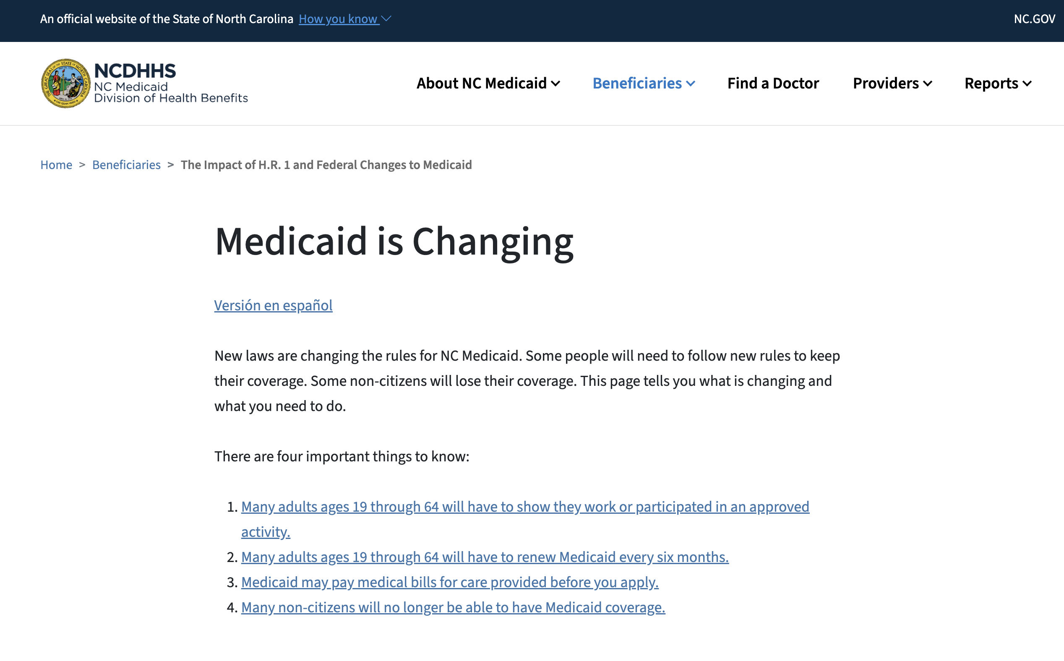
Recursos adicionales
Visita medicaid.nc.gov/cambios.
Disponible en inglés y español (medicaid.nc.gov/changes)
Habrá actualizaciones con regularidad con información adicional
Nota: La información podría cambiar con la decisión final de los Centros para Medicare y Medicaid.
Notes:
• No es necesario que te aprendas de memoria todo lo que hemos hablado hoy.
• El recurso más importante por recordar es nuestro sitio web: medicaid.nc.gov/cambios. La información está disponible en inglés y español y seguirá actualizándose.
• Por favor confía en NC Medicaid, en tu Departamento de Servicios Sociales (DSS) local y en otras fuentes confiables para obtener información. Hay mucha información circulando sobre estos temas y parte de esta podría estar incompleta o ser obsoleta.
• Y recuerda lo básico: Mantén vigente tu información de contacto, lee cada carta que recibas y responde antes de la fecha límite.

Slide 27
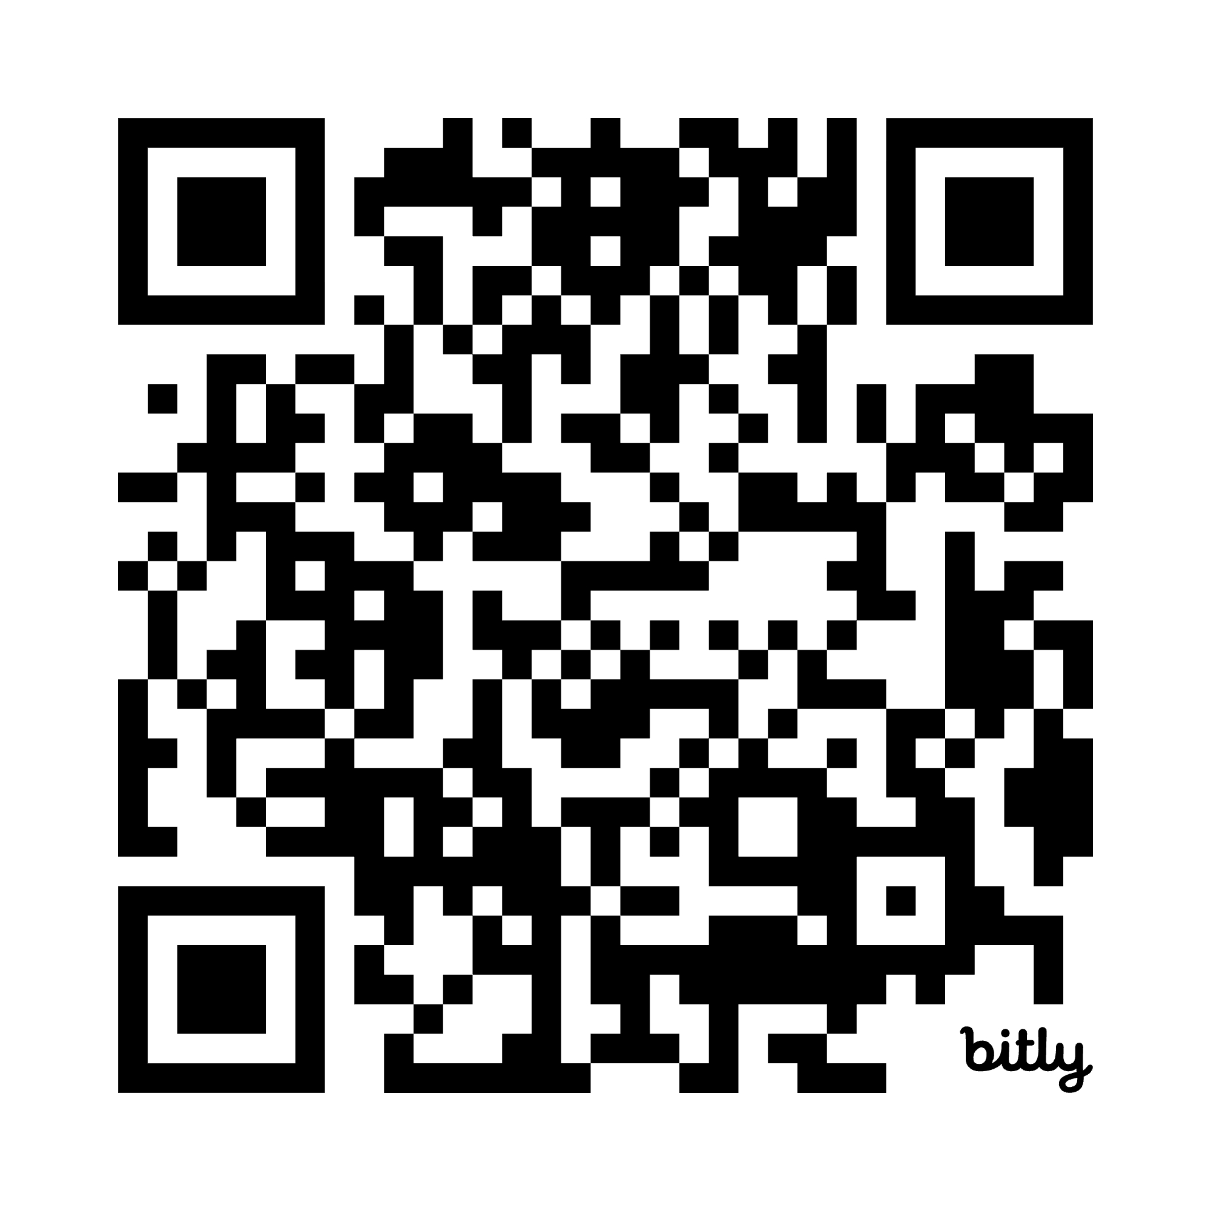
¡Gracias!
Escanea el código QR para llenar el formulario “Entrena al entrenador” (Train the Trainer)
Notes:
• Gracias por tomarte el tiempo de aprender sobre estos cambios y por ayudar a compartir esta información con las personas en tu comunidad.
• Sabemos que esto es mucha información por procesar, y sabemos que algunos de estos cambios serán difíciles para las personas y las familias.
• Nuestro objetivo es asegurarnos que las personas sepan qué es lo que viene, que entiendan qué aplica para ellos y que tengan el mayor tiempo posible para prepararse.
• Por favor sigue revisando el sitio web de NC Medicaid mientras nos acercamos a estos cambios. La información será actualizada en cuanto la orientación adicional esté disponible.
• Si tienes interés en ayudar a compartir esta información en tu comunidad, puedes usar el código QR de aquí para obtener más información sobre oportunidades para capacitación de formadores (programa "Train the Trainer").

